Slide 1
Làm web bán hàng với Wordpress
Nhóm tín chỉ: 08
Sinh viên thực hiện:
Tống Duy Khải B18DCCN298
Phạm Viết Khương B18DCCN320

Slide 2
Nội dung:
Các bước thực hiện:
Bước 1: Chọn hosting và domain
Bước 2: Cài đặt theme
Bước 3: Cài đặt plugin
Bước 4: Tùy chỉnh trang, giao diện web
Bước 5: Quản lí trang web

Slide 3
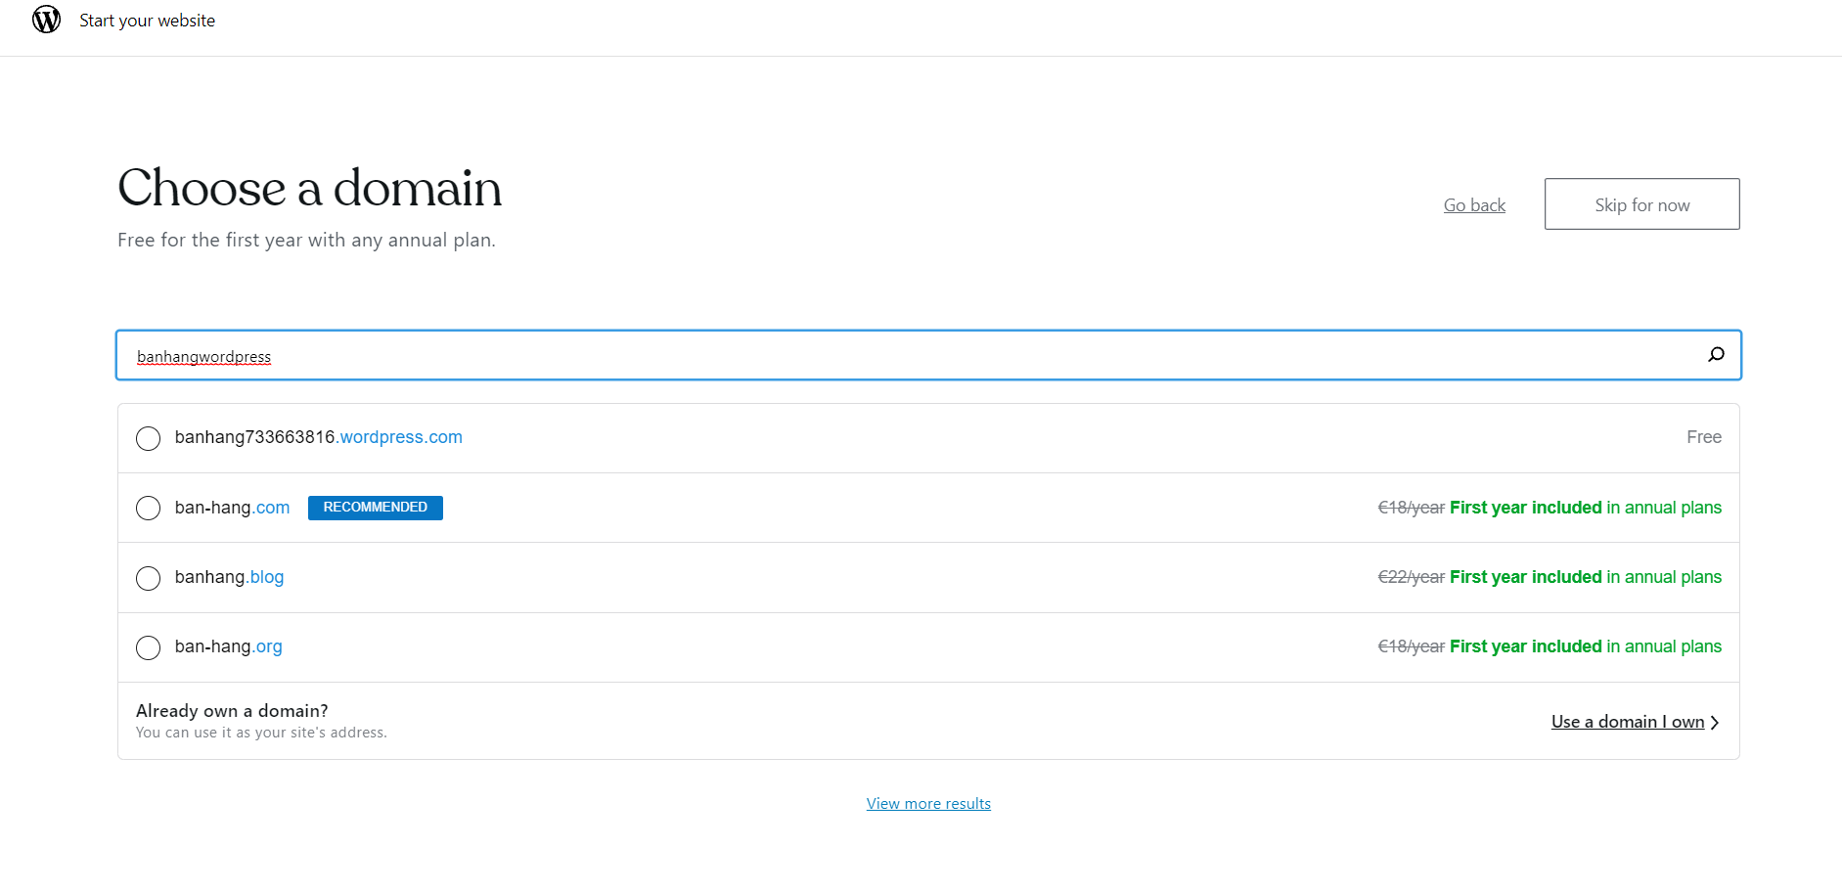
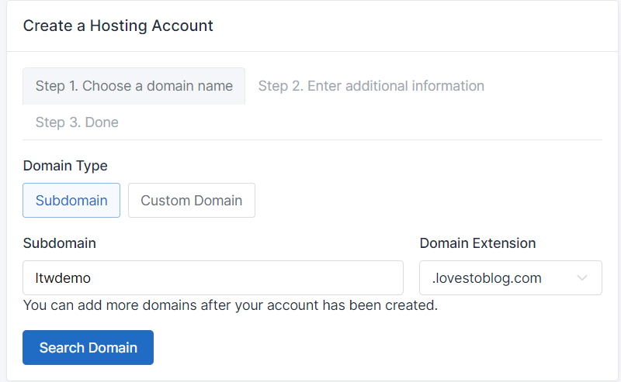
Chọn hosting và domain
Tại wordpress.com:
Chọn hosting ngoài

Slide 4
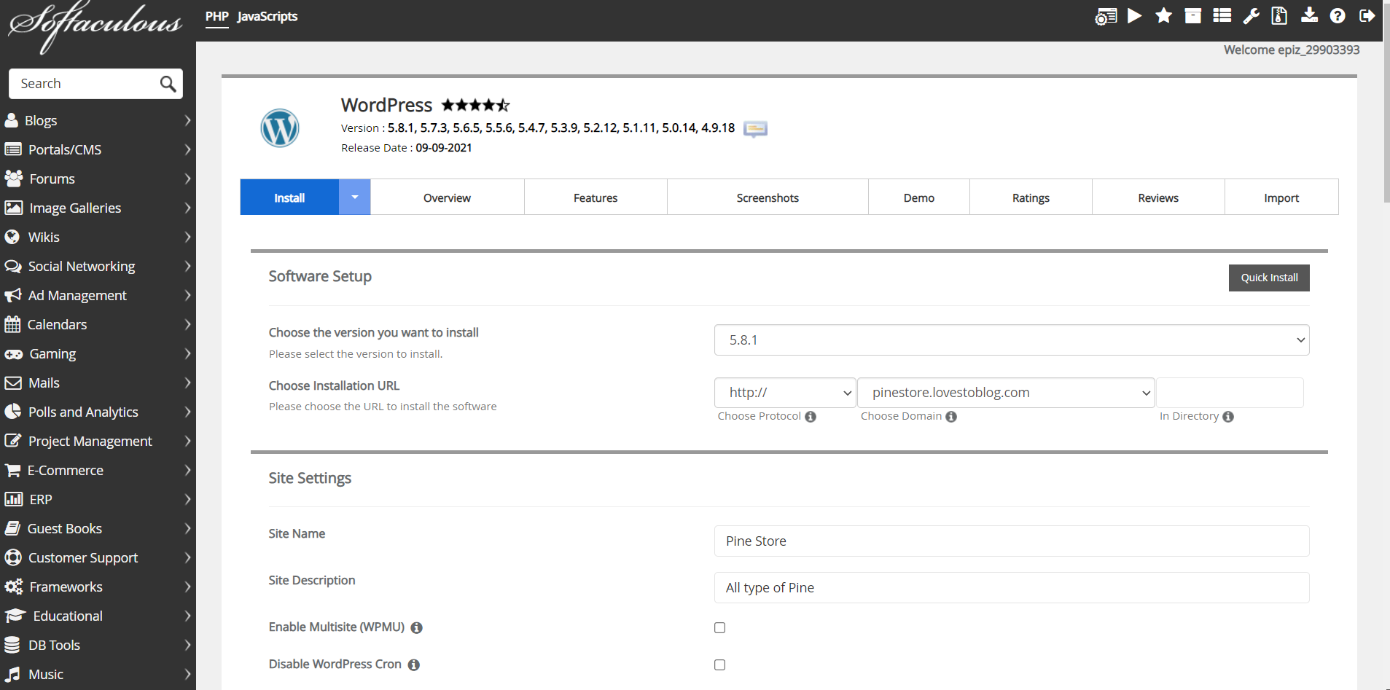
Chọn hosting và domain
Với những trang web khác, chúng ta cần cài thêm Wordpress
Chọn Softaculous Apps Installer -> Chọn Wordpress -> Chọn Install

Slide 5
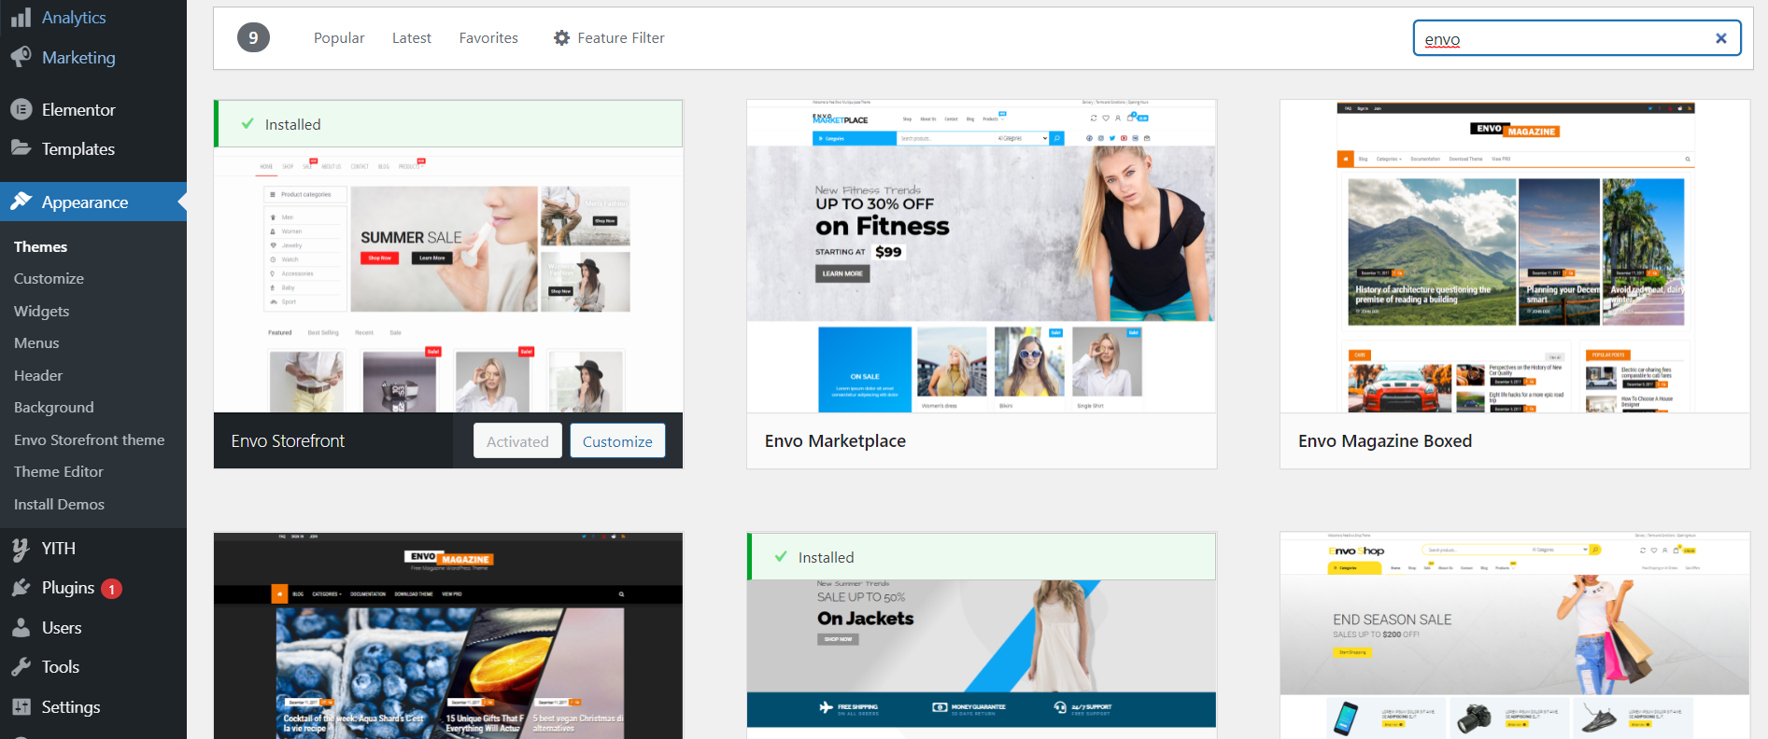
Cài theme
Chọn Appearance -> Chọn Themes và tìm kiếm các theme về ecommerce

Slide 6
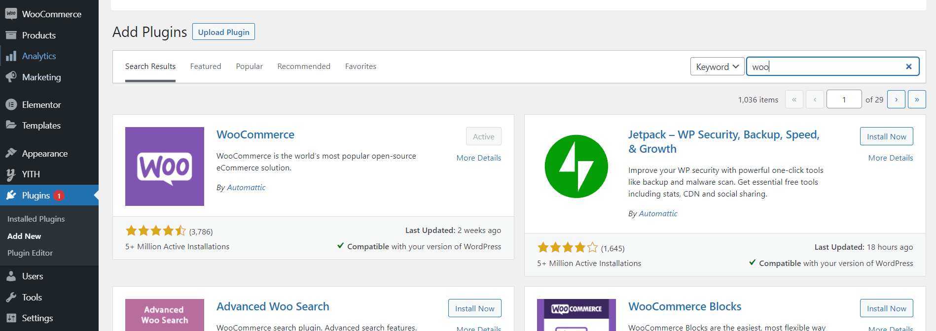
Cài plugin
Chọn Plugins -> Add new để cài đặt các plugin do theme gợi ý

Slide 7
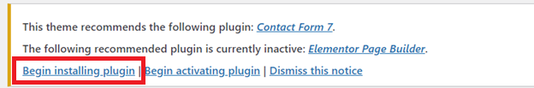
Cài plugin
Hoặc có thể cài đặt tự động bằng cách click vào Begin installing plugin

Slide 8
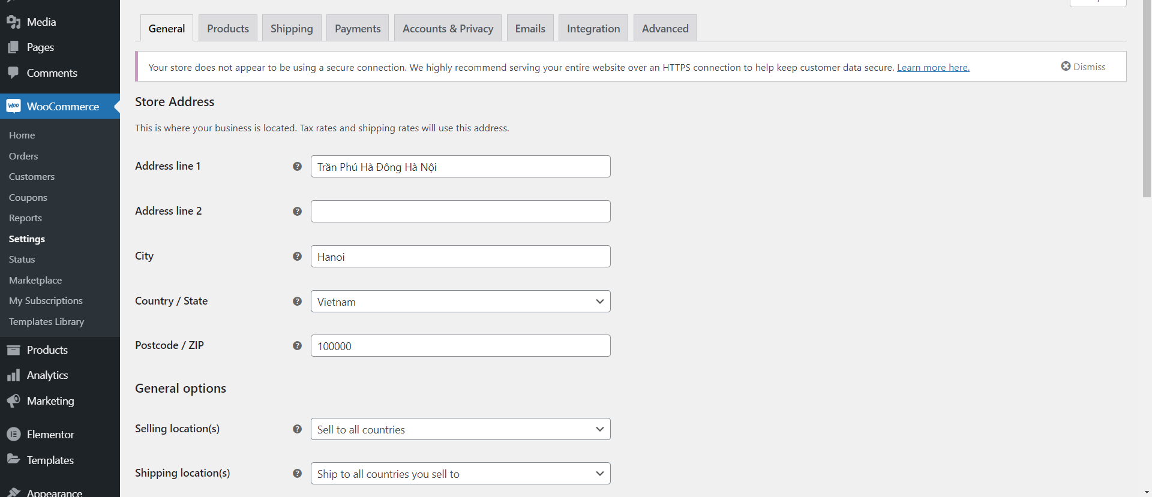
Cài plugin
Một vài plugin yêu cầu thiết lập để sử dụng (VD: WooCommerce)

Slide 9
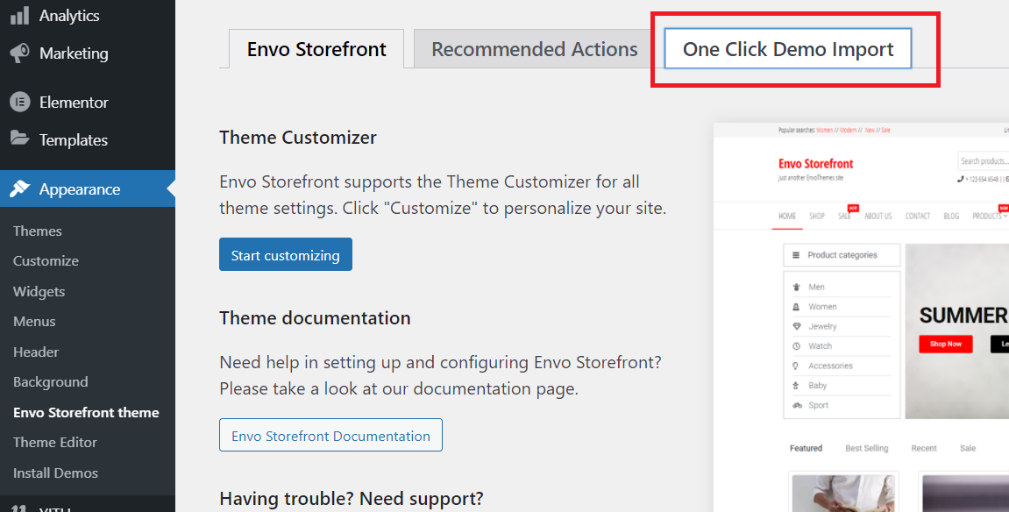
Thêm dữ liệu mẫu từ theme

Slide 10
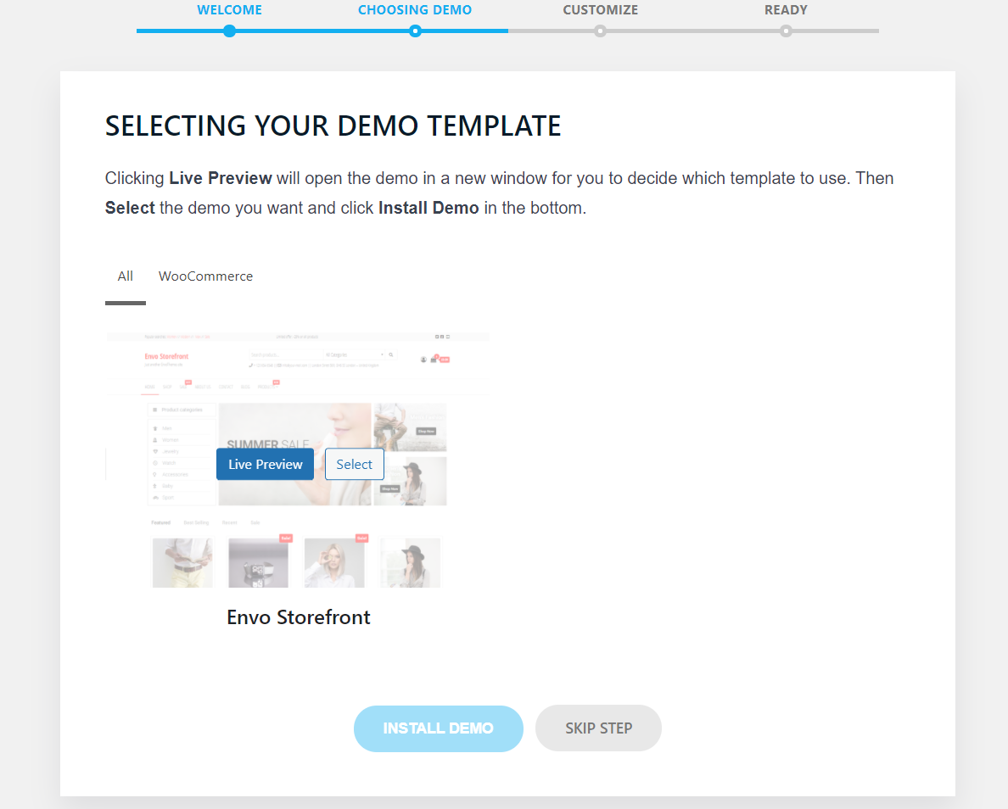
Thêm dữ liệu mẫu từ theme

Slide 11
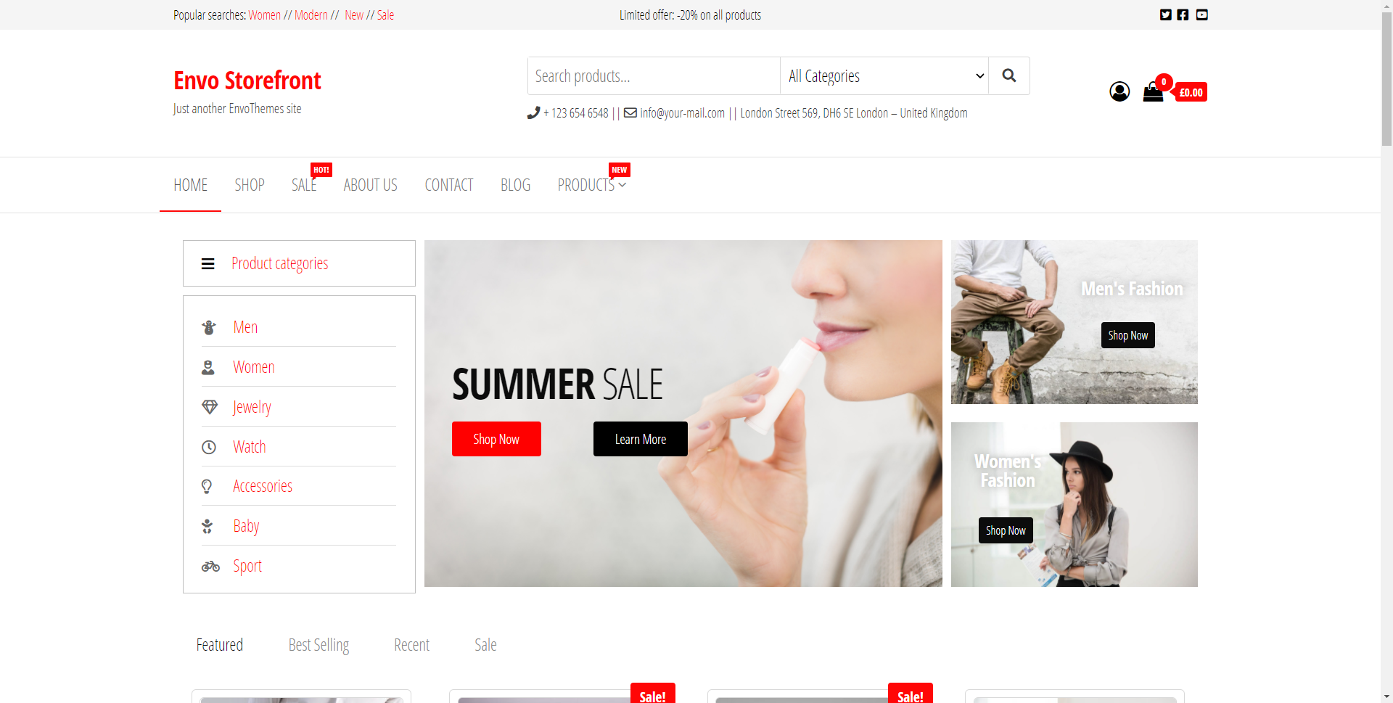
Thêm dữ liệu mẫu từ theme

Slide 12
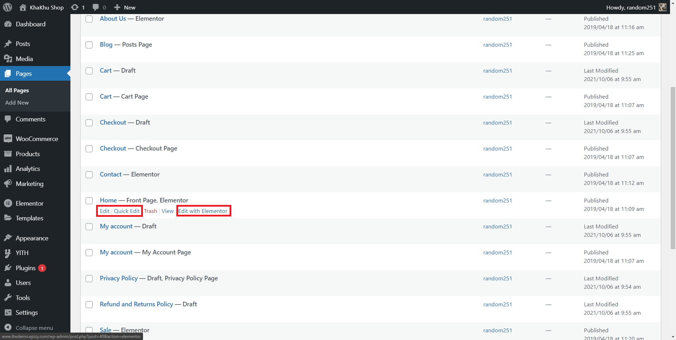
Tùy chỉnh trang, giao diện
Chọn Pages -> All pages/ Add new -> Edit with Elementor

Slide 13
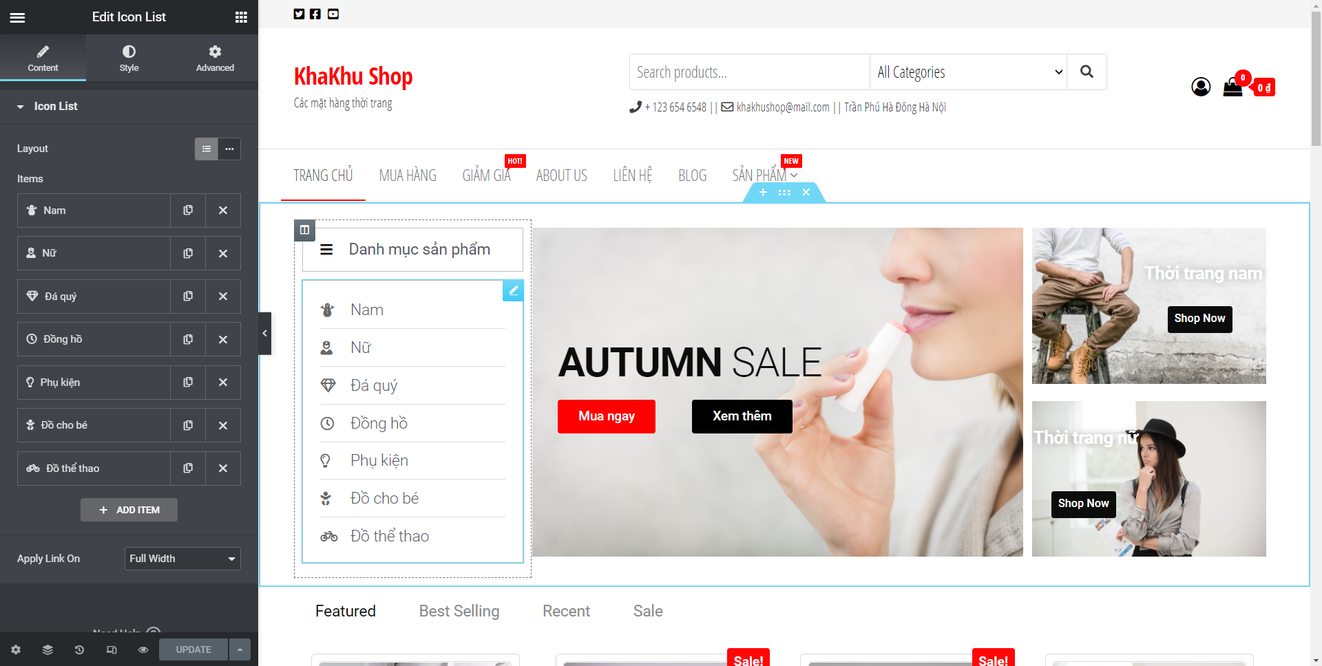
Tùy chỉnh trang, giao diện
Chỉnh sửa từng thành phần bằng cách click vào nút

Slide 14
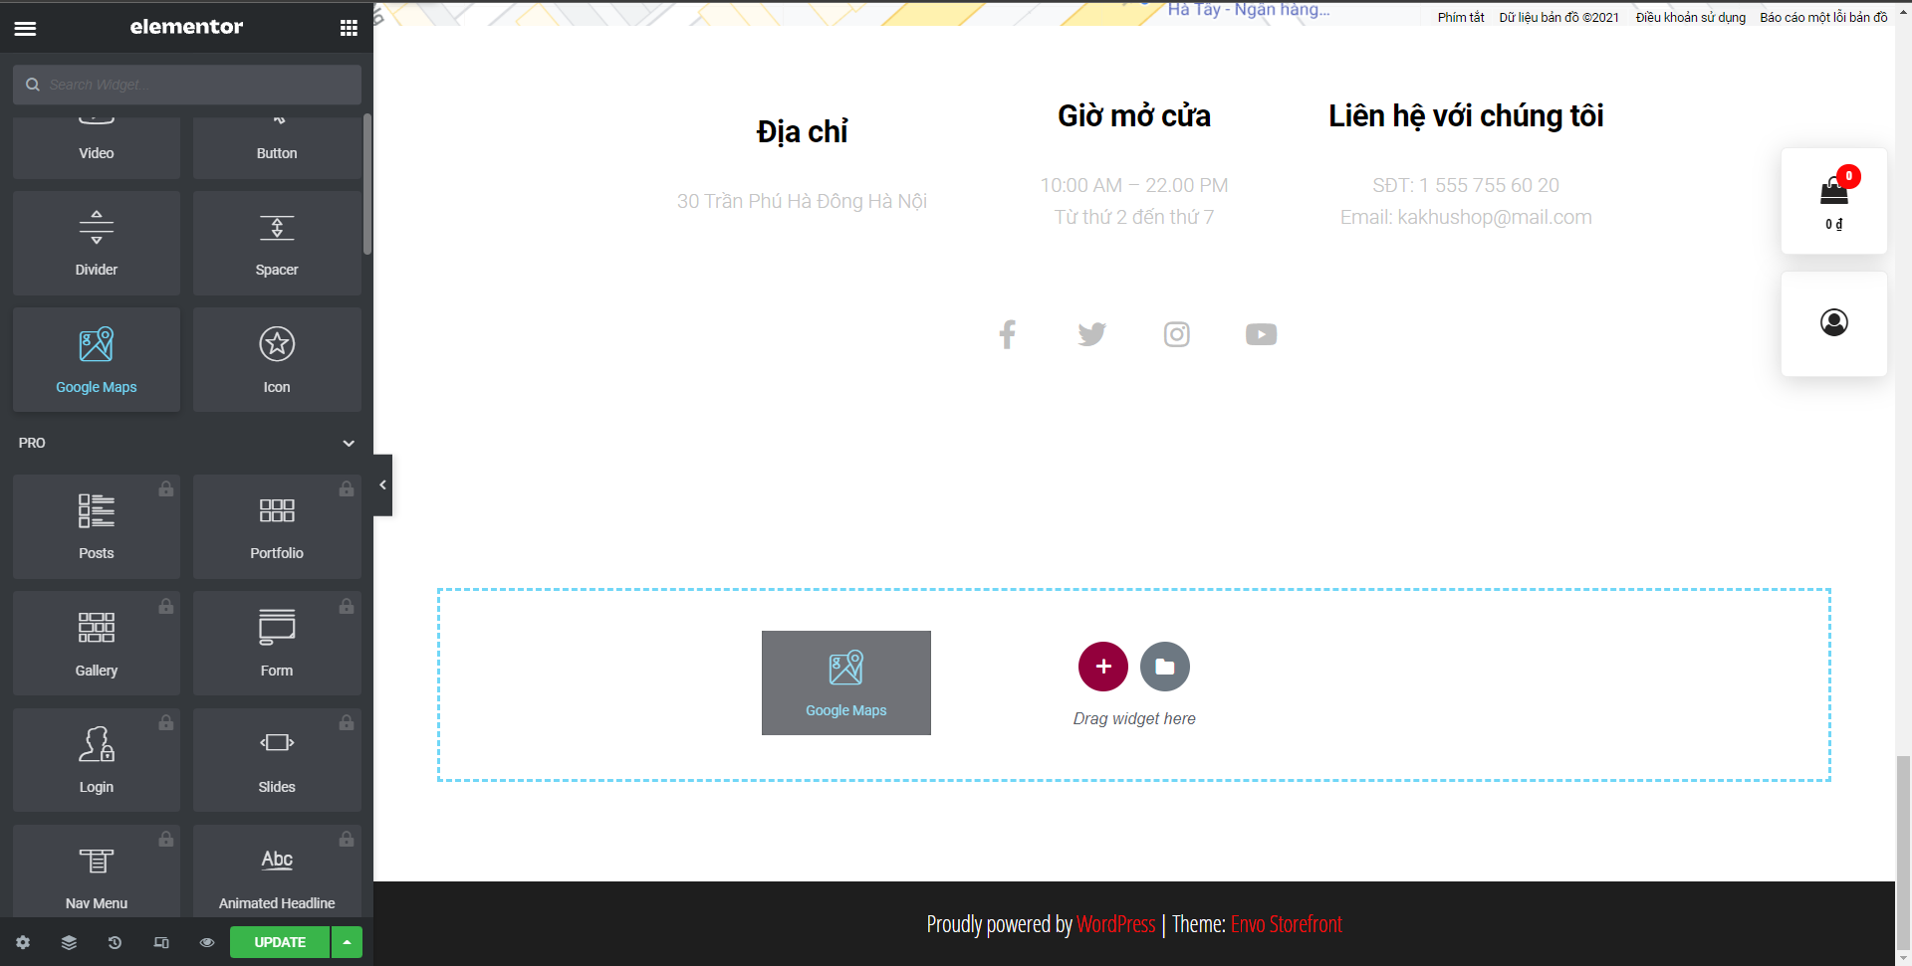
Tùy chỉnh trang, giao diện
Kéo thả widget để thêm mới

Slide 15
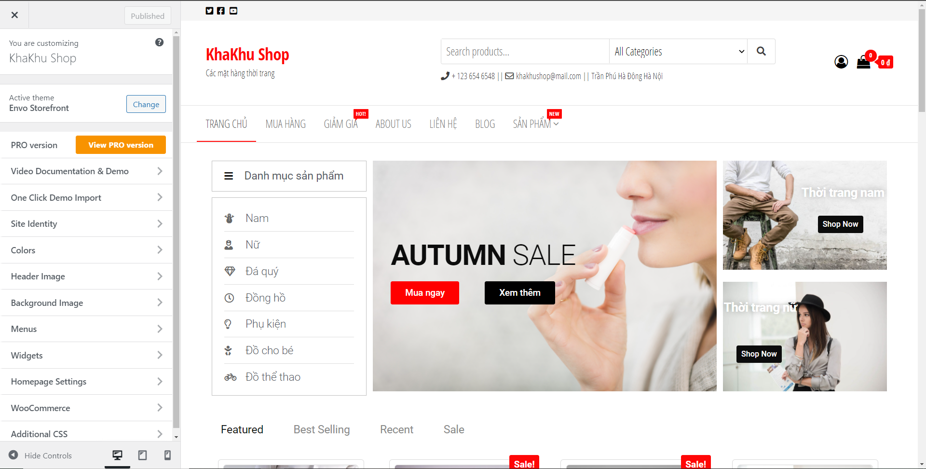
Tùy chỉnh trang, giao diện
Hoặc chọn Customize

Slide 16
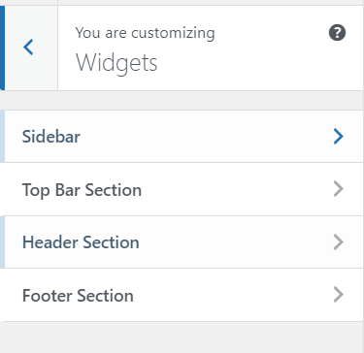
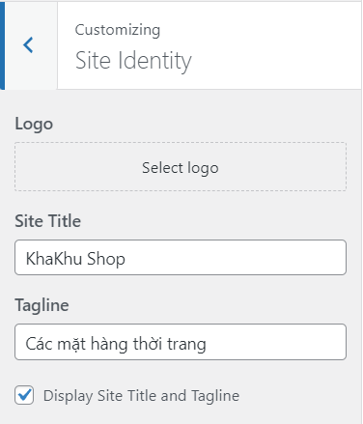
Tùy chỉnh trang, giao diện
Chỉnh sửa header, footer
Chỉnh sửa thông tin cửa hàng

Slide 17
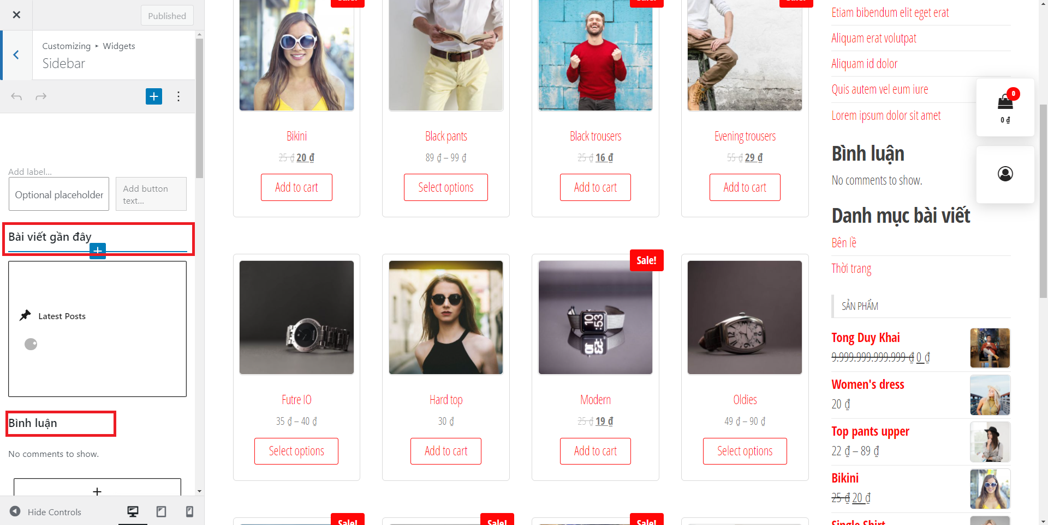
Tùy chỉnh trang, giao diện
Tùy chỉnh slidebar

Slide 18
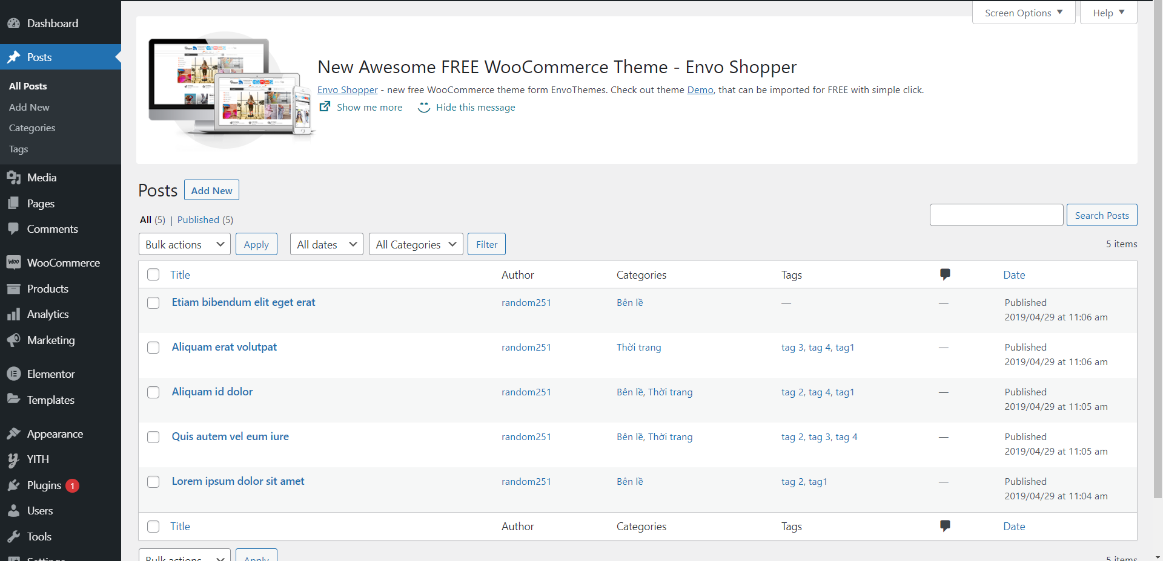
Quản lí trang web
Quản lí bài viết chọn Posts -> All posts

Slide 19
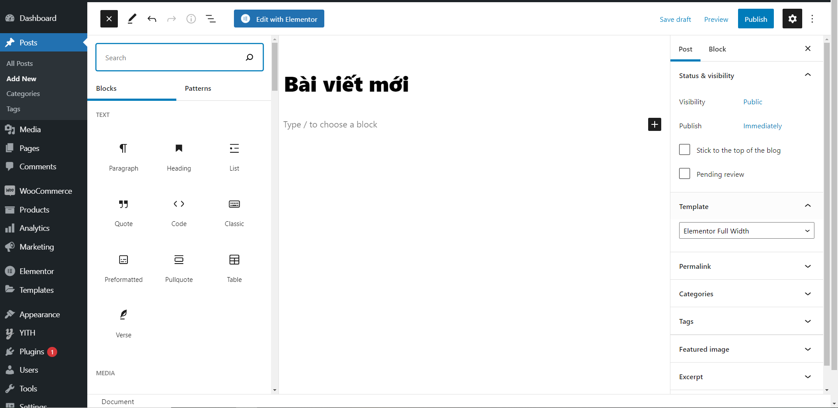
Quản lí trang web
Thêm mới bài viết chọn Posts -> Add new

Slide 20
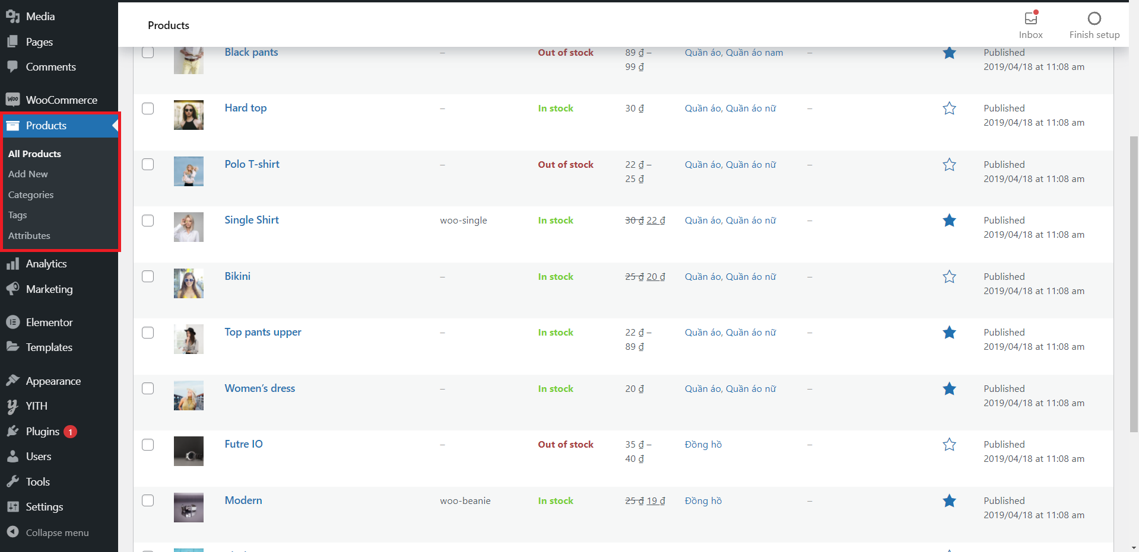
Quản lí trang web
Quản lí sản phẩm chọn Products -> All products

Slide 21
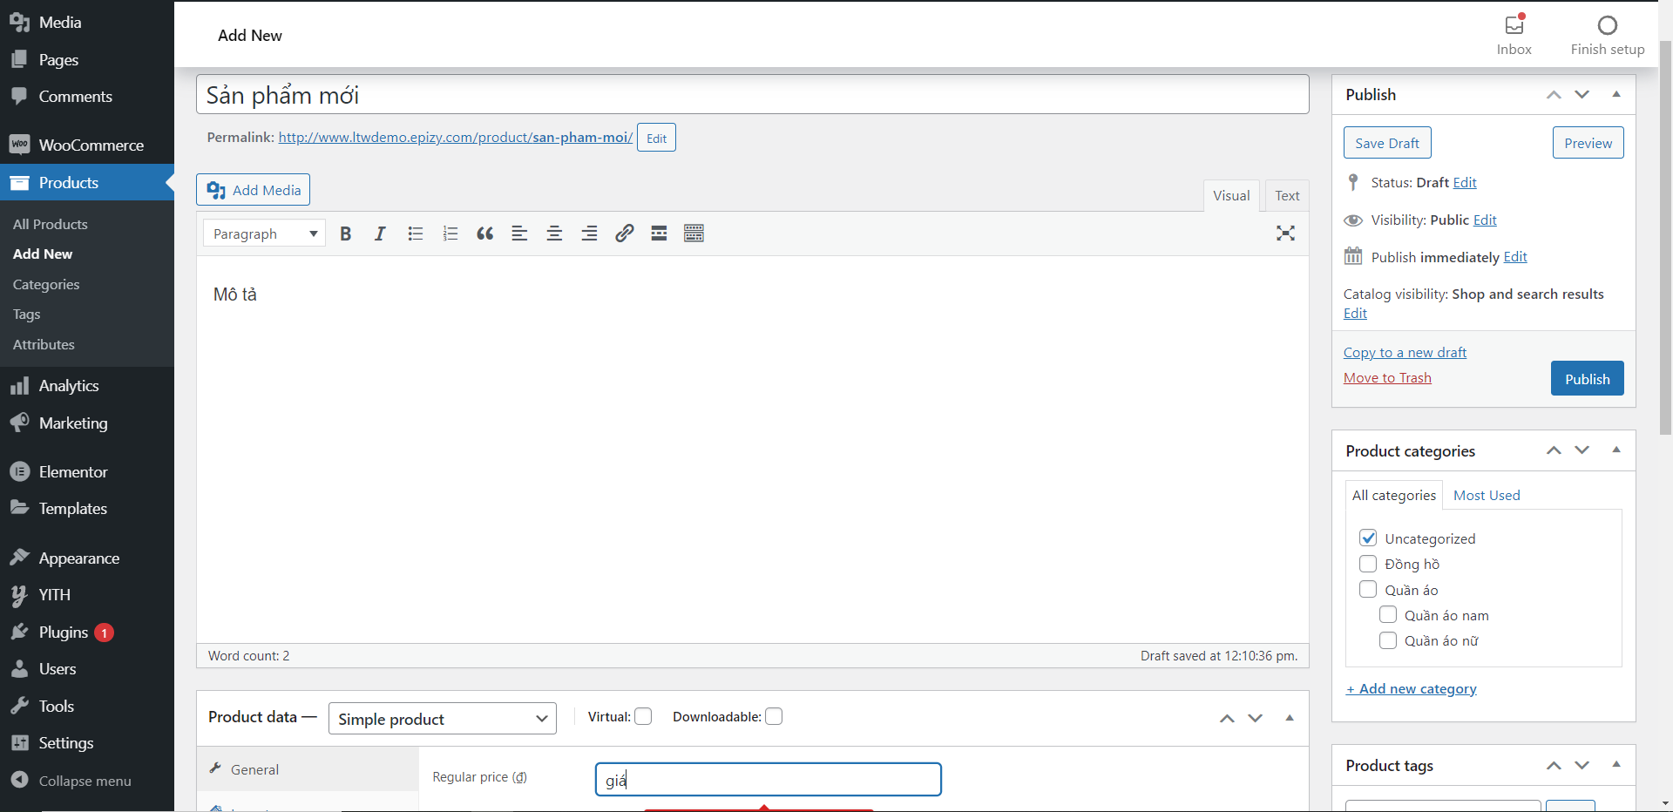
Quản lí trang web
Thêm mới chọn Products -> Add new

Slide 22
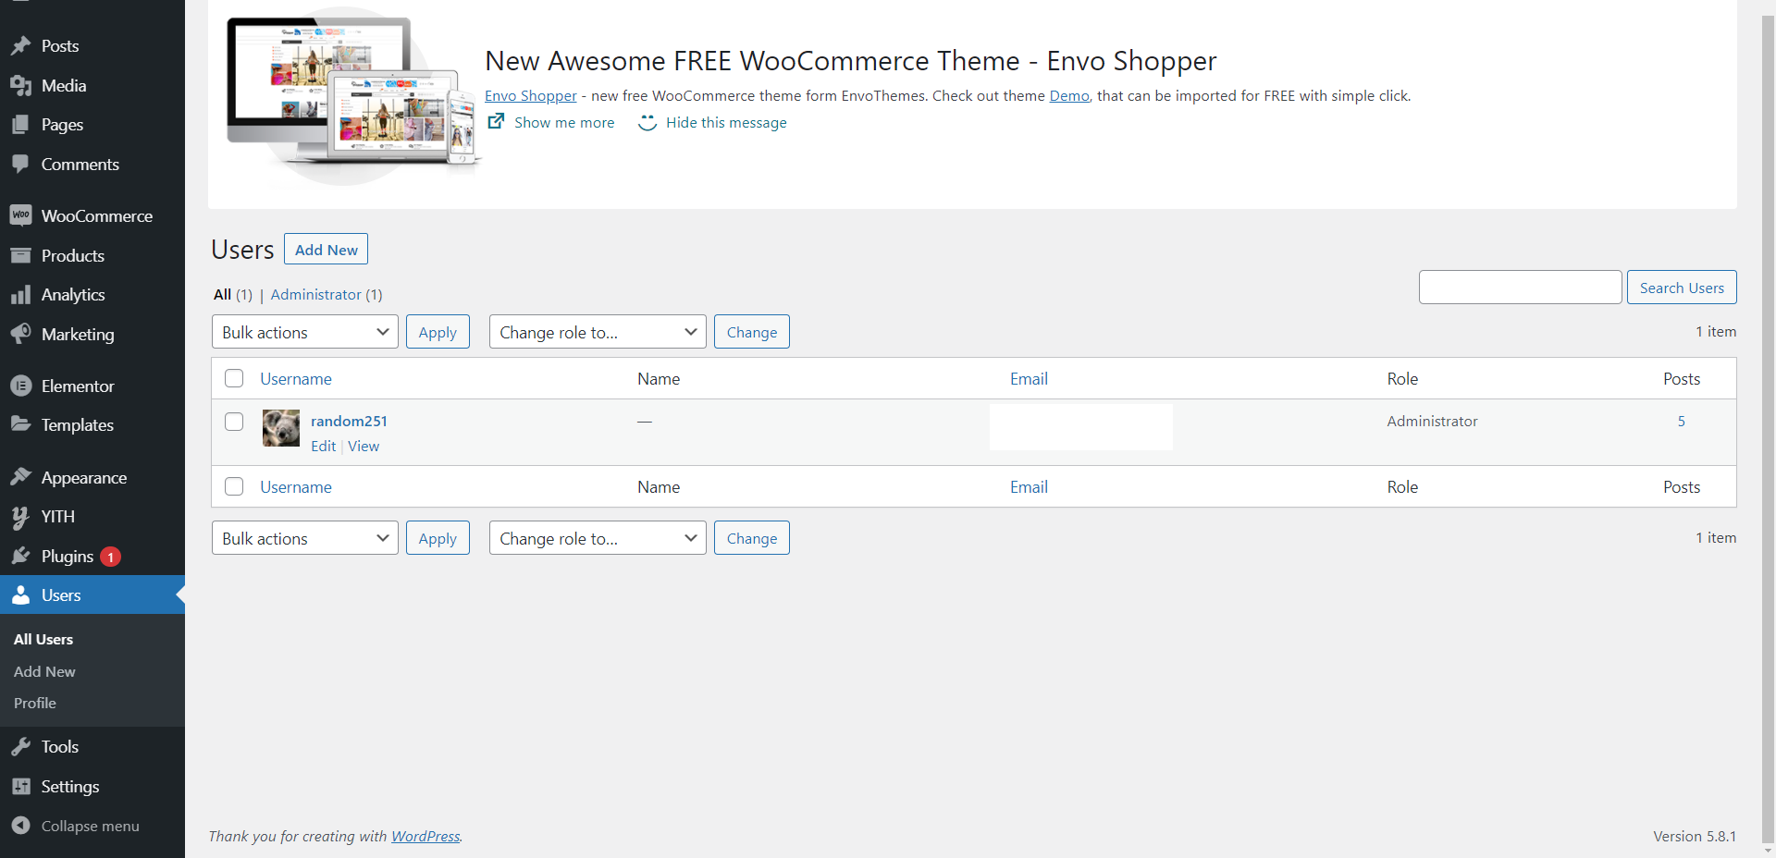
Quản lí trang web
Quản lí người dùng chọn Users -> All users

Slide 23
Thank you!

